Slide 1
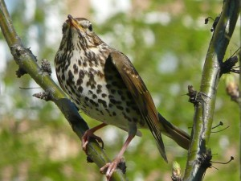
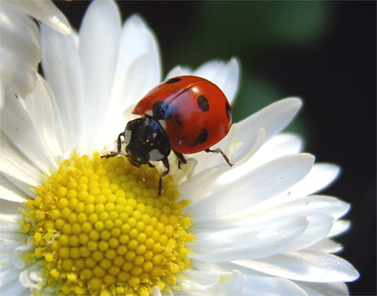
НЕЗАМЕНИМЫЕ ЗАЩИТНИКИ УРОЖАЯ
Учитель ГБОУ СОШ № 404
Иванова Ирина Анатольевна

Slide 2
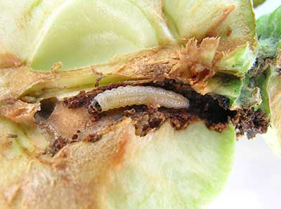
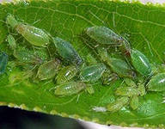
Кому достаётся часть урожая ? С А Д
Яблонная плодожорка
Т л я

Slide 3
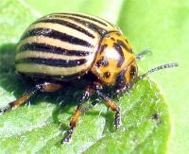
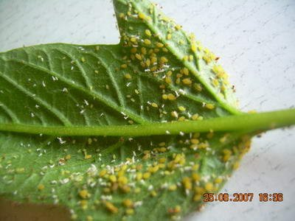
ОГОРОД
Колорадский жук Личинки жука

Slide 4
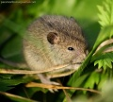
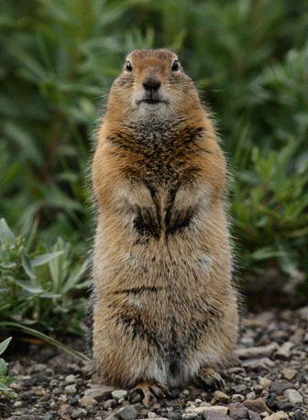
П О Л Е
Полёвка
Суслик

Slide 5
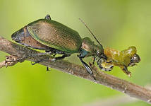
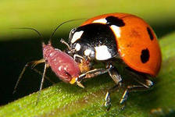
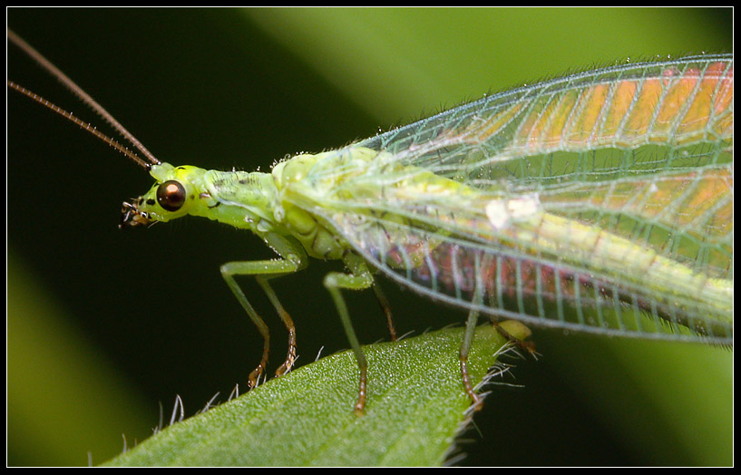
Кто нам помогает ?
Жук-жужелица
Божья коровка
Златоглазка

Slide 6
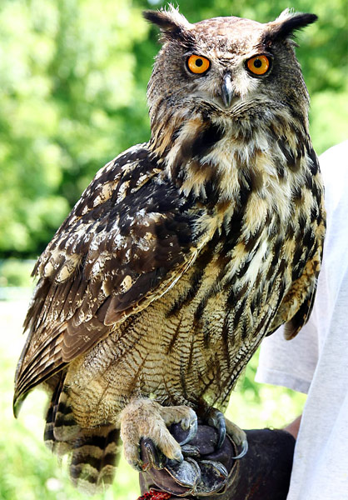
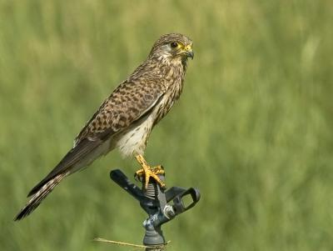
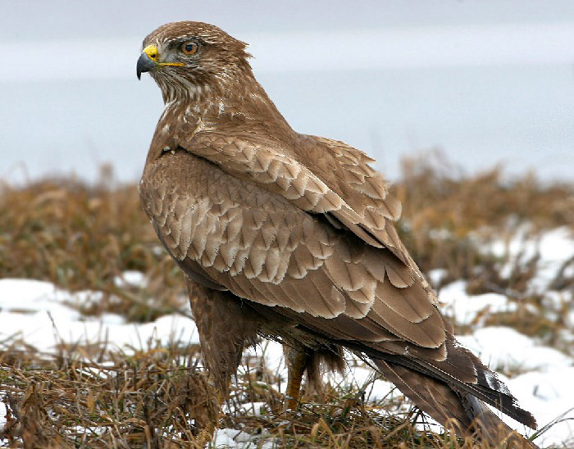
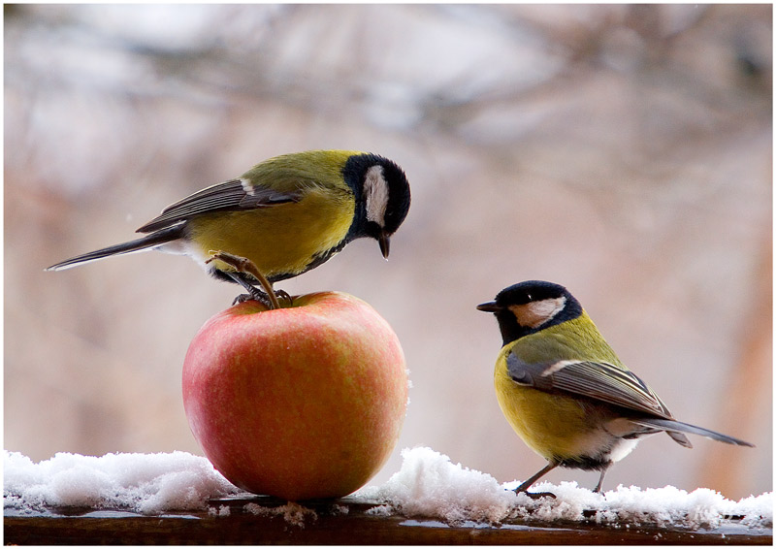
Пустельга, скворец, синицы

Slide 7
Сова и канюк

